Slide 1

CHÀO MỪNG CÁC EM ĐẾN VỚI
MÔN TIN HỌC LỚP 3
Giáo viên: Nguyễn Thị Tuyết

Slide 2

CHỦ ĐỀ 4: THIẾT KẾ BÀI TRÌNH CHIẾU
Bài 1: Làm quen với phần mềm trình chiếu

Slide 3
MỤC TIÊU CỦA BÀI HỌC
Tạo được trang trình chiếu mới, xóa trang trình chiếu đã có.
Soạn được nội dung đơn giản vào trang trình chiếu.
Lưu được bài trình chiếu đã soạn vào thư mục máy tính.

Slide 4

A. Hoạt động cơ bản
1. Giới thiệu về phần mềm Powerpoint
- Khởi động phần mềm Powerpoint
Nháy đúp chuột trái vào biểu tượng trên màn hình nền
Phần mềm PowerPoint

Slide 5
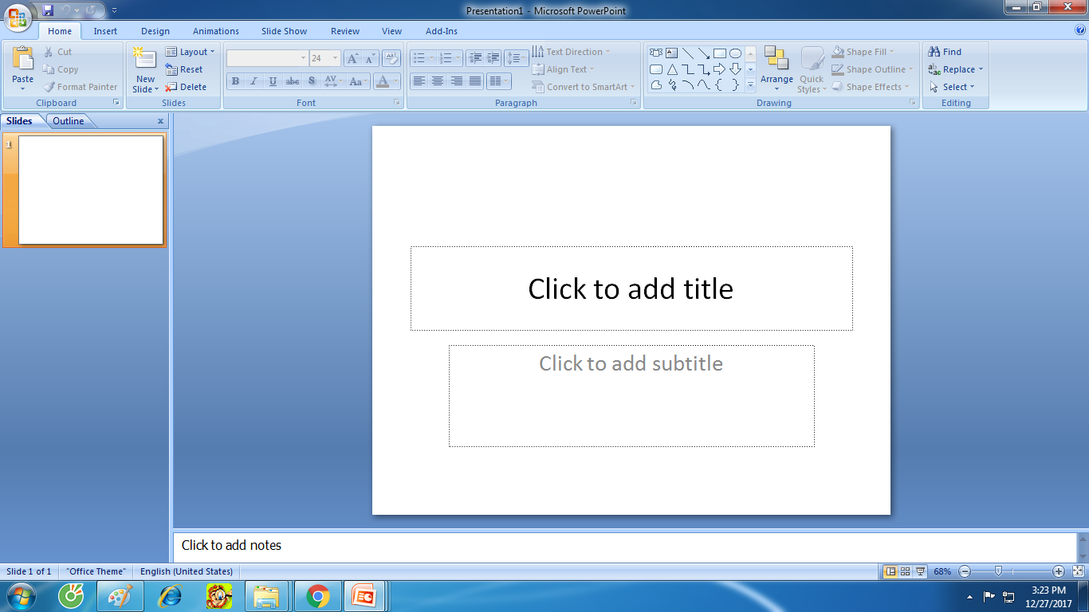
- Cửa sổ của phần mềm PowerPoint
Bảng chọn
Trang trình chiếu được thu nhỏ
Vùng Soạn thảo

Slide 6
So sánh giữa ppt và word
Trang này chụp 2 cửa sổ pm để so sánh

Slide 7
2. Soạn tiêu đề, nội dung vào trang trình chiếu
Vùng soạn tiêu đề
Vùng soạn nội dung

Slide 8
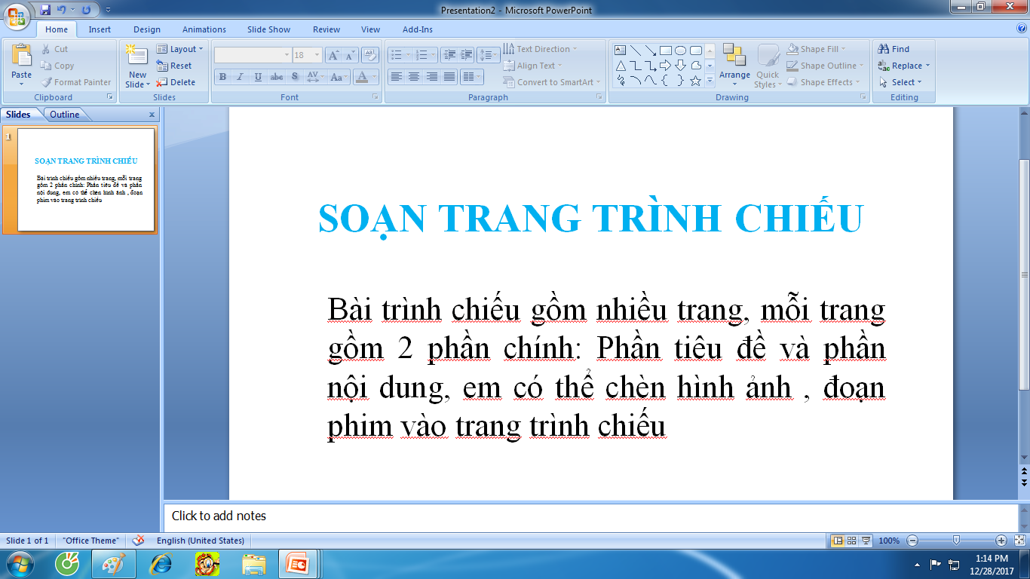
2. Soạn tiêu đề, nội dung vào trang trình chiếu
Trang này c minh họa bằng video nhé

Slide 9

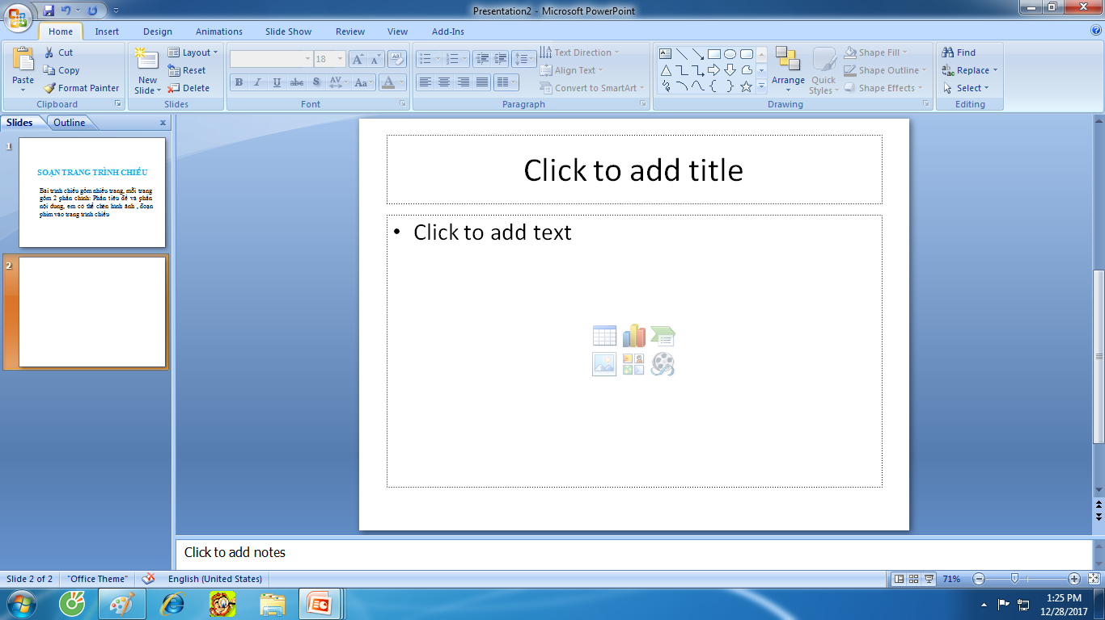

3. Thêm mới một trang trình chiếu
Trong thẻ Home nháy chọn nút lệnh
Trang trình chiếu mới được tạo

Slide 10
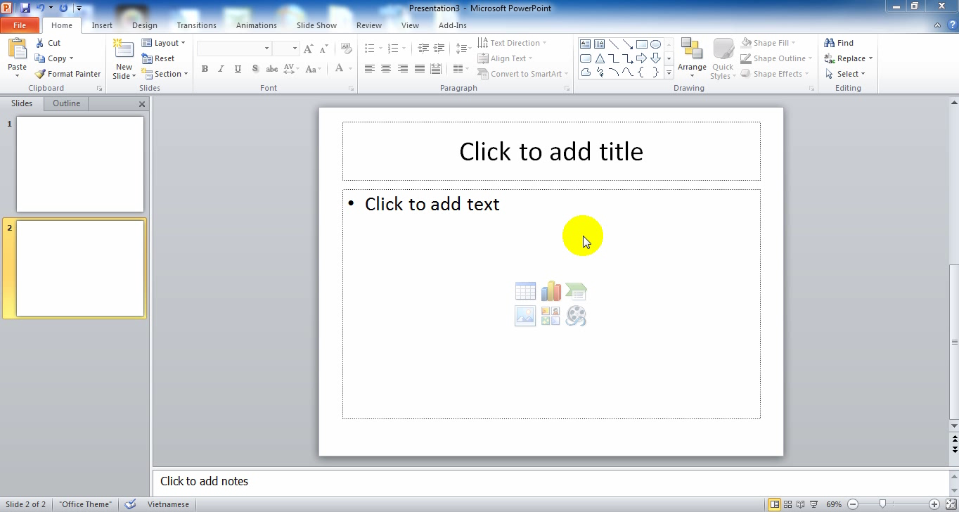
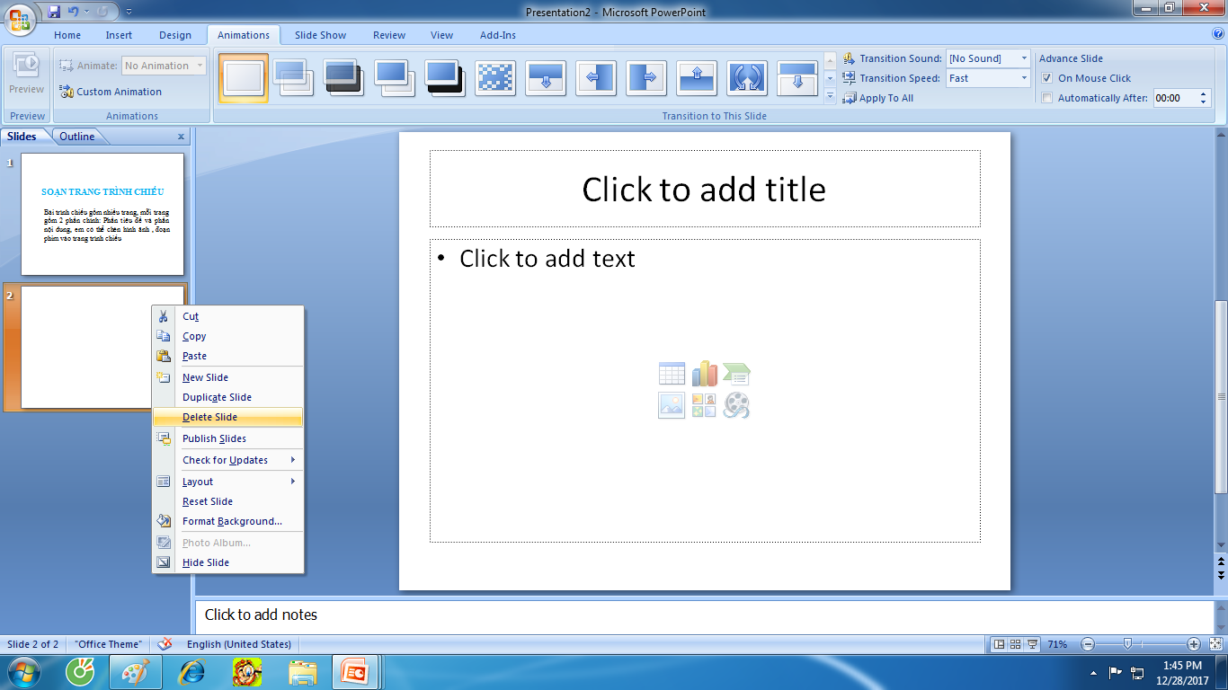
4. Xóa trang trình chiếu
Nháy nút phải chuột vào trang trình chiếu cần xóa
Chọn
Delete Slide

Slide 11
B. Hoạt động thực hành
Soạn bài trình chiếu có chủ đề Cây và hoa theo hướng dẫn:
Trang 1
Tiêu đề: Thân cây và rễ cây.
Nội dung: Em tóm tắt kiến thức về thân cây và rễ cây từ sách Tự nhiên và xã hội 3 (không quá 5 dòng).
Trang 2
Tiêu đề: Lá cây và hoa quả.
Nội dung: Em tóm tắt kiến thức về lá cây quả, hoa từ sách Tự nhiên và xã hội 3 (không quá 5 dòng).
Lưu bài trình chiếu vào thư mục máy tính có tên Cây và hoa.

Slide 12
Bài mẫu
CÂY VÀ HOA
Bài này minh họa bằng video a
Không cần gõ đủ đâu a
Sau video sẽ là chiếu bài hoàn chỉnh

Slide 13
Thân cây và rễ cây
Thân cây
Các cây thường có thân mọc đứng; một số cây có thân leo, thân bò.
Có loại cây thân gỗ (nhãn, xoài, …), có loại cây thân thảo (lúa, rau muống, …).
Cây su hào có thân phình to thành củ.
Rễ cây
Có hai loại rễ chính: rễ cọc (cây đậu, rau cải, …), rễ chùm (cây hành, tỏi, lúa, ngô,…). Ngoài ra, một số cây còn có rễ phụ (cây đa, si, trầu không, …) và một số cây có rễ phình ra thành củ (cải củ, củ đậu, cà rốt, …).

Slide 14
Lá cây và hoa quả.
Lá cây
Lá cây thường có màu xanh lục, một số ít có màu đỏ hoặc vàng.
Mỗi chiếc lá thường có cuống lá, phiến lá; trên phiến lá có gân lá.
Hoa
Hoa là cơ quan sinh sản của cây. Các loài hoa thường khác nhau về hình dạng, màu sắc và mùi hương.
Quả.
Có nhiều loại quả, chúng khác nhau về hình dạng, kích thước, màu sắc và mùi vị. Mỗi quả thường có: vỏ, thịt, hạt. Khi gặp điều kiện thích hợp, hạt sẽ mọc thành cây mới.

Slide 15
Trang này là em cần ghi nhớ
Trang 95 SGK

Slide 16

CHÚC CÁC EM LÀM BÀI TẬP THẬT TỐT
CẢM ƠN CÁC EM HỌC SINH ĐÃ THAM DỰ BUỔI HỌC!

